Slide 1
Tievelhovartti (25.03.2025)

Slide 2
Agenda
Ajankohtaiset kuulumiset

Slide 3
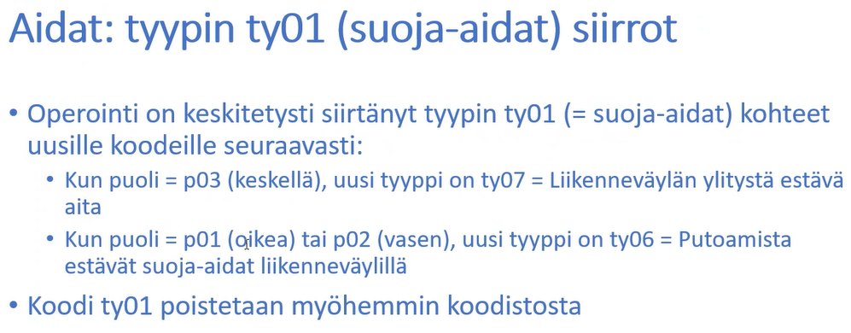
Ajankohtaiset kuulumiset (data)
Talvi ja kesänopeusrajoitukset kunnossa uudessa kohdeluokassa.
Talvinopeusrajoitusten osalta data vaatii korjausta. Ainoastaan ne tieosuudet tulee kirjata kohdeluokalle, jossa talvinopeutusrajoitus on alempi kuin kesänopeusrajoitus. → korjauspyynnöt ELYhin.
Pitääkö kiertoliittymille kirjata nopeusrajoitus?
Kiertoliittymään kirjataan sama rajoitus kuin siihen saavuttaessa on (ja sen pitäisi aina olla sama kaikista saapumissuunnista!). Eli yleensä 50, joskus 40 tai 30.
Taitorakennerekisterin meluaidoilta puuttui tieosoitteita (87 kpl), jonka vuoksi eivät nousseet kilpailutuksen raportille 2.11 Meluesteet
Käyty pääosin läpi pl. muutamat epäselvät kohteet. Tulevat nyt kilpailutuksen raportille
Tukiklinikka materiaaleissa lisää dataan liittyvää: https://ohje.velho.vaylapilvi.fi/tievelho/koulutukset-ja-tilaisuudet/tievelhon-tietojen-yllapidon-tukiklinikka/.

Slide 4
Ajankohtaiset kuulumiset (tietorakenteet)
Tiealueen poikkileikkaus kuvauksia, määritelmiä ja poikkileikkauskuvia lisätty ohjesivulle (erotusalueet, keskialueet ja liikennesaarekkeet): https://ohje.velho.vaylapilvi.fi/tievelho/tietorakenne/ominaisuudet/tiealueen-poikkileikkaus/
Määrittelyssä edetään seuraaviin tiealueen poikkileikkauksen kohdeluokkiin. Yksi tärkein päätettävä/määriteltävä asia on välialueeseen liittyvät keskeneräiset/epäselvät määritelmät esimerkiksi leveyksien hallinta.
Tievelhon rajapintaohjeistukset päivitetty: https://ohje.velho.vaylapilvi.fi/rajapinnat/uusi_tievelhon-rajapinnat/. 8.4 tarkempi esittely Tievelho vartissa.
Tietokuvauksien selitteiden päivityksiä viedään järjestelmään noin kerran kuukaudessa.
Muutokset: https://ohje.velho.vaylapilvi.fi/tievelho/tietorakenne/tietorakennemuutokset/

Slide 5
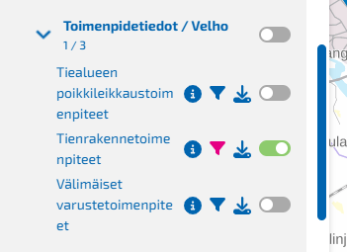
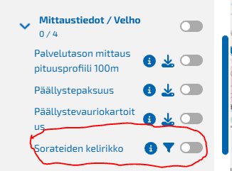
Muuta
Suomen Väyliin lisätty alla oleville kohdeluokille filtteröinti toiminnallisuudet. Olkaa yhteydessä paikkatieto@vayla.fi spostiin jos tulee tarvetta lisätä filttereitä, mille tahansa muulle kohdeluokalle.

